Slide 1

TOGET
DOG

Slide 2
TOGET
DOG
TO GET(~을 데려오다) DOG -> Together(함께)
“데려와서 함께가 되는 과정”
2

Slide 3
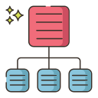


제안 배경
제안 배경
기능 소개
기대효과 및
향후 전망
개발자 소개
제안 배경
시장 및 유사 서비스
필요성
3

Slide 4
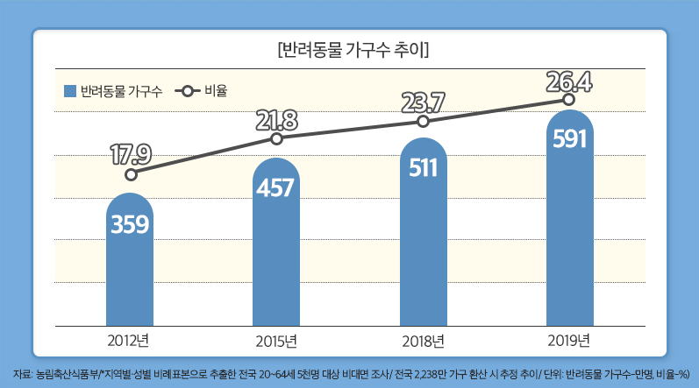

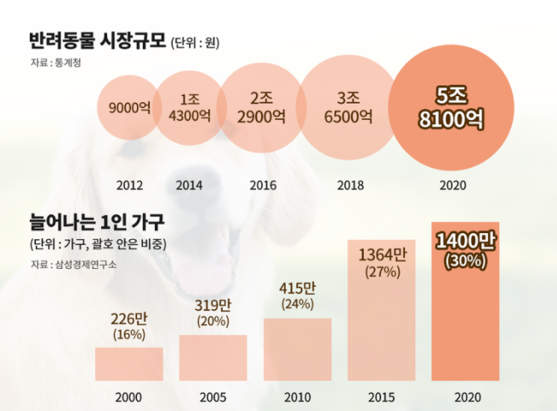
제안 배경
4

Slide 5
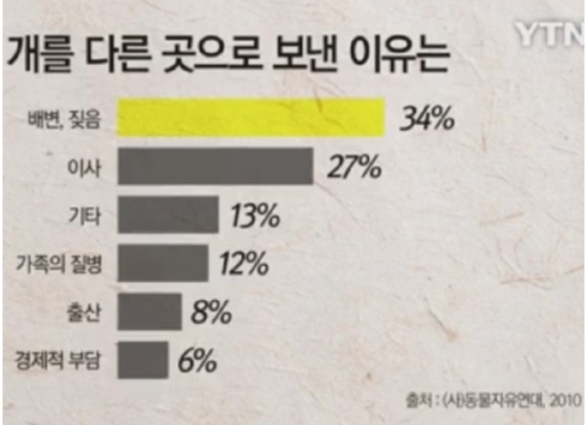
제안 배경
출처 : (사)동물자유연대
5

Slide 6
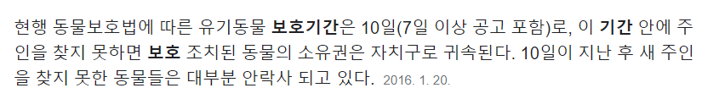
제안 배경
6

Slide 7

목적
유기견 입양조건을 강화하여 파양을 줄이자
견주에게 어울리는 견종을 추천하자
유기견 과의 안정적인 동행에 필요한
최대지출비용, 주변환경, 건강관리,
함께 지내는 시간과 공간, 가족 수 등 기본적인 요건에 적합한 견주를 매칭
7

Slide 8
시장 및 유사 서비스
도그마루
To Get Dog
입양 시 게시글을 통한 입양 신청
입양 시 견주의 취향파악을 통한 견종 추천
Step. 1
강아지 사진을 통한 품종 확인 불가능
강아지 사진을 통한 품종 확인 가능
Step. 2
회원가입 시 조건 없음
회원가입 시 조건을 통해 부적합시 거절
Step. 3
8

Slide 9
기능 소개
제안 배경
기능 소개
기대효과 및
향후 전망
개발자 소개
기능 소개
- 기능 설계
기능 설명
개발 툴
시연 영상
9

Slide 10
기능 소개
설문을 통한
견주의
조건 판별
강아지 특성을
볼 수 있는
애견 카드
이미지 인식을
통한 강아지
품종 분류
견주의
성향 파악 후
강아지 매칭
게시판을 통한
커뮤니티
기능
10

Slide 11
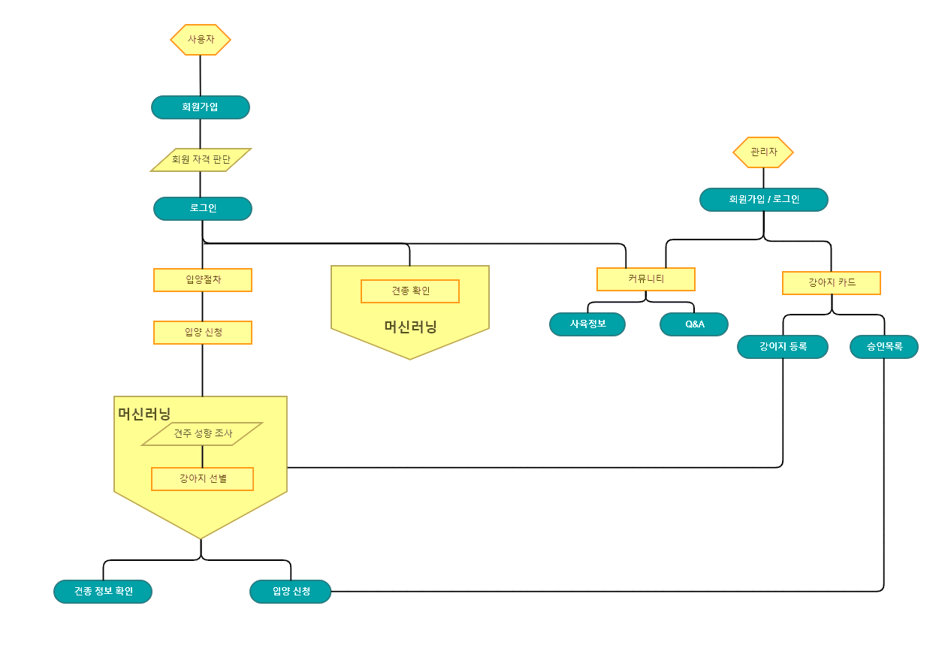
기능 설계
11

Slide 12
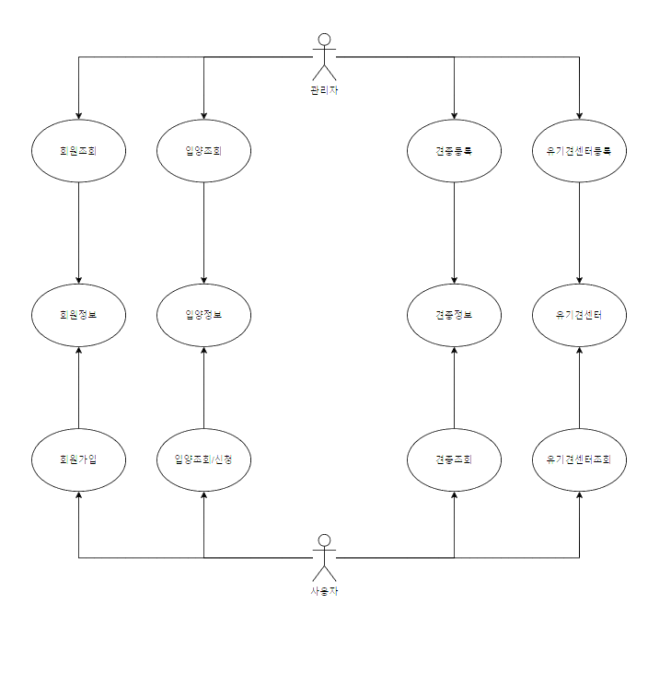
USECASE
12

Slide 13
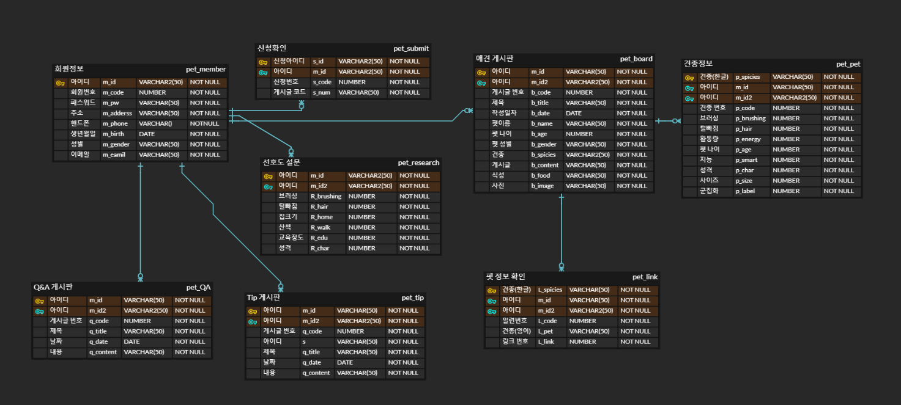
ER-다이어그램
13

Slide 14
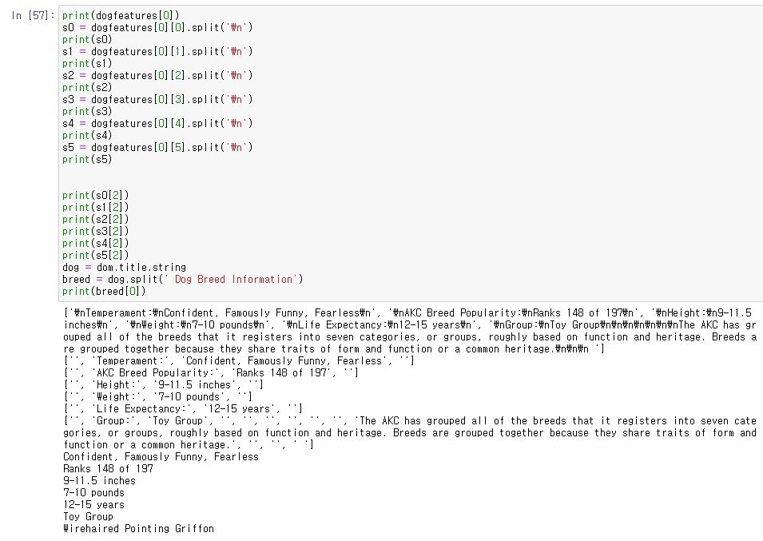
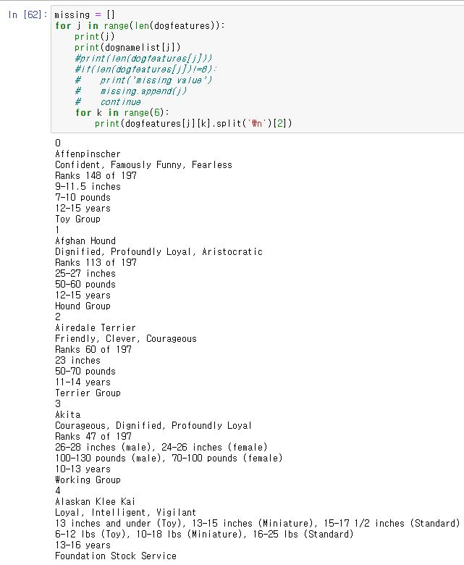
기능 설명
크롤링
American Kennel Club (세계 애견 협회) 에서 특성 (견종정보, 털빠짐, 성격, 활동량 등)을 크롤링
한국 애견 협회 에서 견종정보와 링크번호 크롤링
파이썬 BeautifulSoup 라이브러리 사용
13
Notes:
파이선의 BeautifulSoup 라이브러리를 사용하여
한국 애견 협회 에서 견종정보,링크번호,
세계 애견 협회 에서 특성 (견종정보, 털빠짐, 성격, 활동량 등)을 크롤링하였습니다.

Slide 15
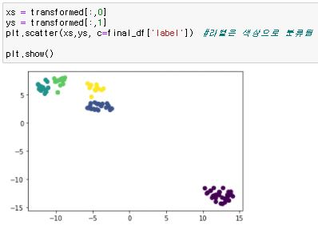
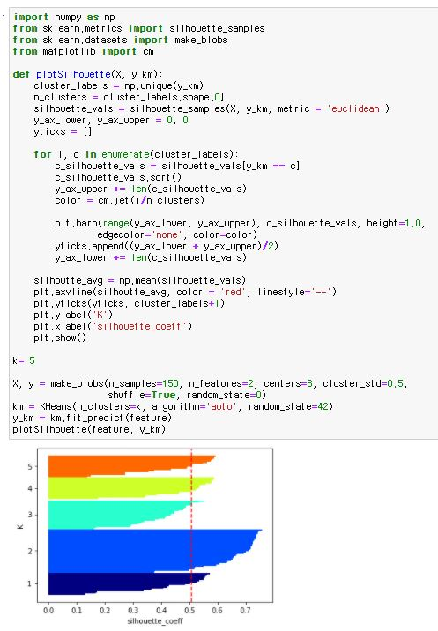
기능 설명
견주 성향 조사를 통한 강아지 선별
특성 기준(집크기, 털빠짐, 브러싱, 산책, 성격)으로 학습시켜 견주가 선호하는 애견 선별
K-means라이브러리 사용(군집화) 후 LABEL 값 추출하여 플라스크 연동
K값은 5개가 가장 적합하여 5개로 군집화 시킴
군집 (k=5) 로 군집 실시
실루엣계수 (군집 정확도를 표시)
14
Notes:
크롤링으로 끌어온 특성을 K-Means 모델로 학습시켰는데 실루엣계수가 k=5일 경우에 가장 높은 신뢰도를 보여 5개로 군집시켰으며, 이 군집을 토대로 플라스크와 연결하여 애견을 선별하였습니다.

Slide 16
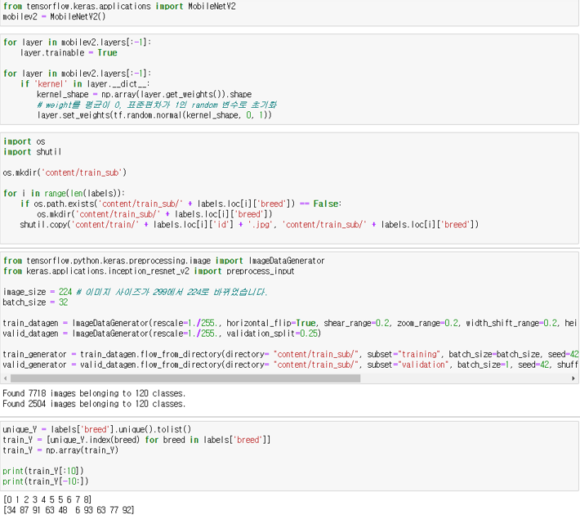
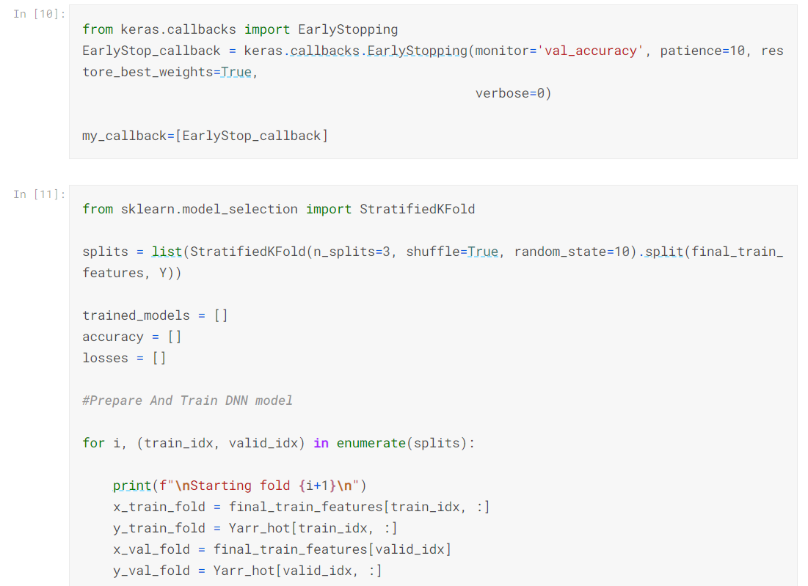
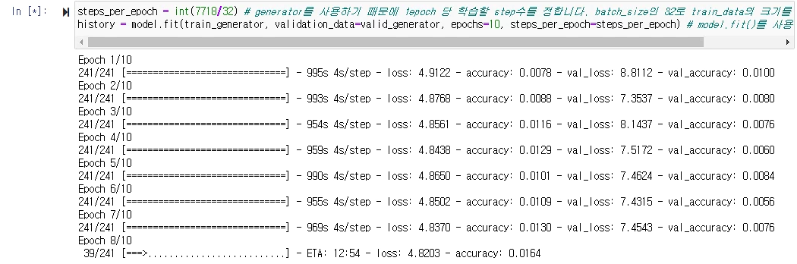
기능 설명
강아지 품종 확인
CNN 이미지 학습 (130종 12000개 이상 데이터 이미지 학습)
학습된 모델로 이미지 예측한 결과 정확도 0.87
파이썬, 웹 연동(플라스크)
15

Slide 17
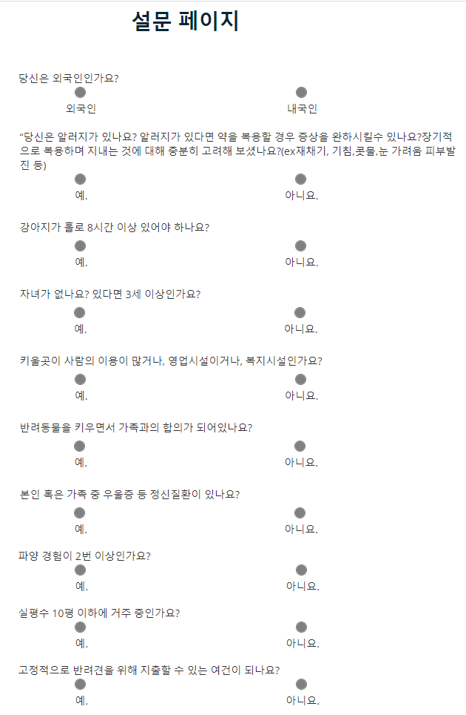
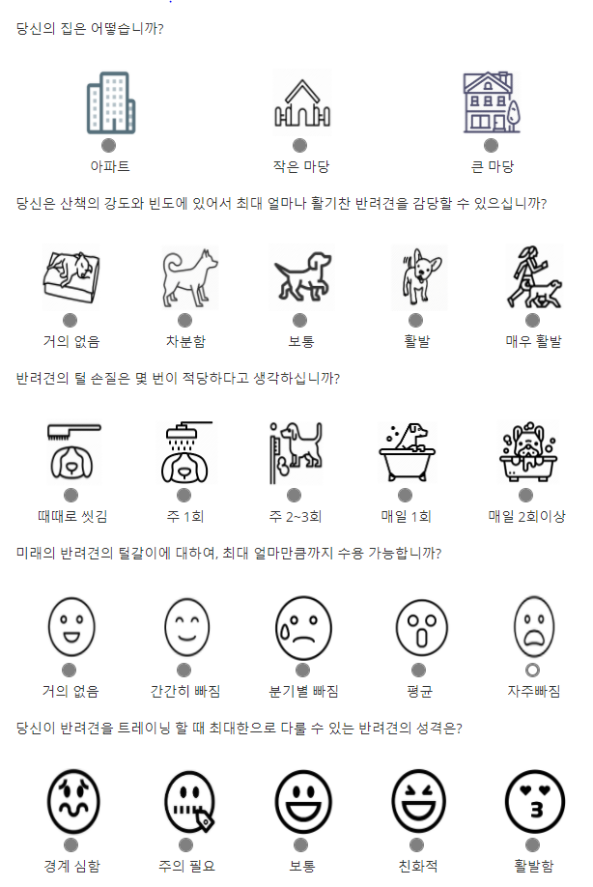
시연 영상
회원가입 설문 페이지
입양 설문 페이지
16

Slide 18
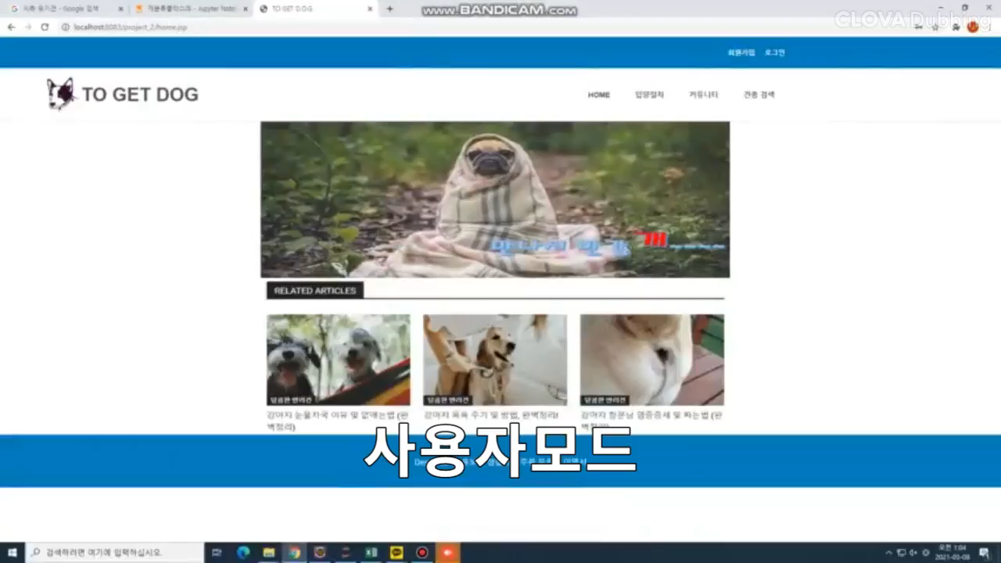
시연 영상
17

Slide 19








개발 툴
18

Slide 20
기대효과 및 향후 전망
제안 배경
기능 소개
기대효과 및
향후 전망
개발자 소개
- 기대 효과
- 향후 전망
19

Slide 21

기대 효과
1
선호도에 맞는 매칭으로 주인에게 정서적 안정 기대 가능
2
반려견 파양 감소 효과
3
유기되는 반려견 개체수 감소
4
유기견 분양 확대로 인한 안락사 감축효과
20

Slide 22
향후 발전
견종을 시작으로 다양한 종류의 유기동물 분양 서비스로 성장
파트너 병원을 선정함으로 입양 이후에도 지속적 관리 서비스를 받을 수 있게함
21

Slide 23
일정 목표 및 진행 상황표
22

Slide 24
참고 문헌
- 웹 페이지 https://go.gliffy.com/go/html5/launch https://videomonster.com/designselect
https://hatchful.shopify.com/
https://hanxueli.tistory.com/38
https://yagi815.tistory.com/1015
https://blaseed.tistory.com/23
http://blog.naver.com/PostView.nhn?blogId=skssim&logNo=117030406&parentCategoryNo=&categoryNo=48&viewDate=&isShowPopularPosts=false&from=postView
https://meaownworld.tistory.com/117
https://mainia.tistory.com/1299
https://itprogramming119.tistory.com/entry/Oracle-Error-ORA-00905-%EB%88%84%EB%9D%BD%EB%90%9C-%ED%82%A4%EC%9B%8C%EB%93%9C-missing-keyword
http://blog.naver.com/PostView.nhn?blogId=json2811&logNo=90121474132&redirect=Dlog&widgetTypeCall=true
https://leechwin.tistory.com/entry/Eclipse-%EB%8B%A4%EC%9A%B4%EB%A1%9C%EB%93%9C-%EB%B0%9B%EC%9D%80-font-%EC%A0%81%EC%9A%A9%ED%95%98%EA%B8%B0
https://blog.naver.com/rain483/220735919930
https://m.blog.naver.com/PostView.nhn?blogId=ndb796&logNo=220632907661&proxyReferer=https:%2F%2Fwww.google.com%2F
https://m.blog.naver.com/PostView.nhn?blogId=start150408&logNo=220368854709&proxyReferer=https:%2F%2Fwww.google.co.kr%2Fz
23

Slide 25
개발자 소개
제안 배경
기능 소개
기대효과 및
향후 전망
개발자 소개
24

Slide 26


개발자 소개
유보윤(팀장)
정철화
문종진
성주환
이명서
데이터 수집
JAVA, 웹 구현
문서 제작 및 PPT
DB구축
데이터 수집
강아지데이터군집화
JAVA, 웹 구현
웹 디자인
영상제작
JAVA, 웹 구현
기능 통합
영상 제작
웹 디자인
JAVA, 웹 구현
웹 디자인
PPT 제작
JAVA, 웹 구현
PPT 제작
영상 제작
강아지 품종 분류 기능
25

Slide 27

시장 및 유사상품
감사합니다.
26

